Slide 1
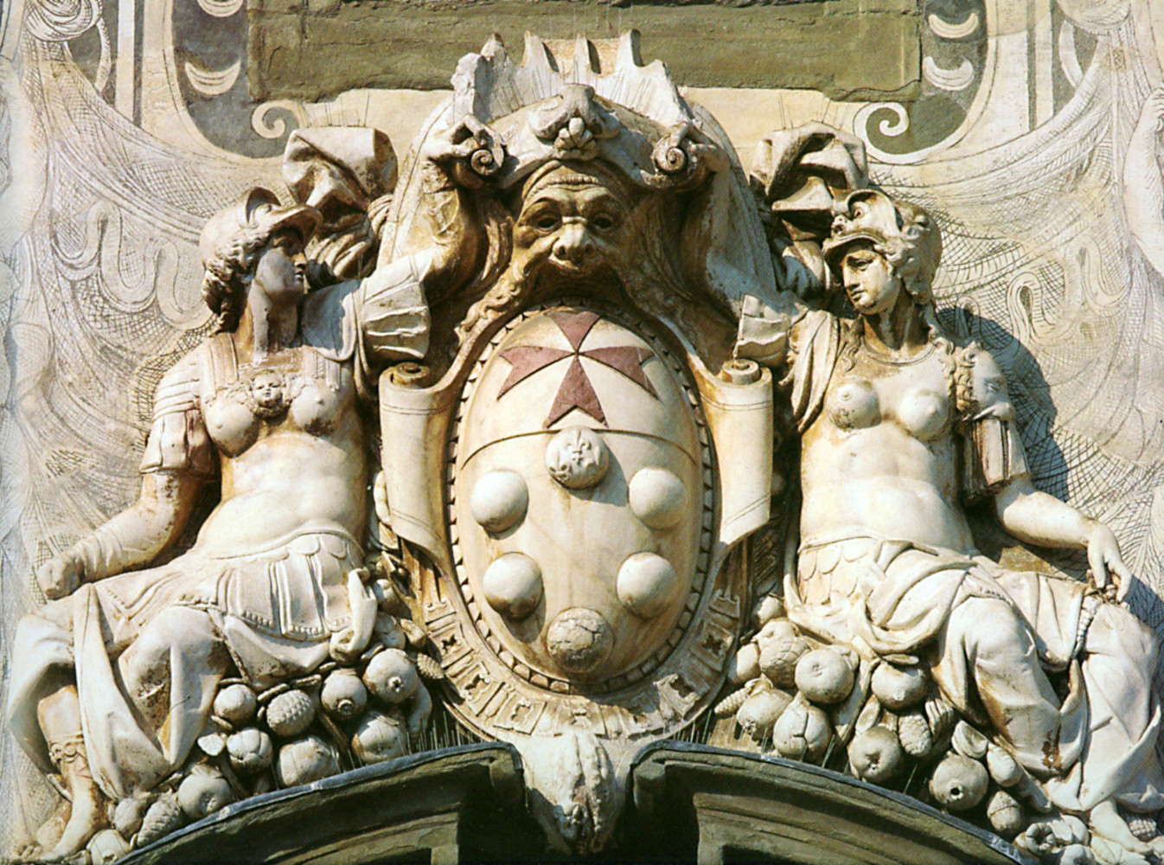
CRIOTERAPIA COMPLICAZIONI
Prof. Rodolfo Capanna M.D.

Slide 2
Crioterapia e Complicazioni
CASO # 1

Slide 3
OSTEOBLASTOMA
Maschio di 34anni calciatore,
con dolore continuo a livello della caviglia senza trauma . Inizialmente era stato trattato per instabilità ligamentosa del comparto antero-laterale di intervento di ricostruttivo. Dopo un anno, perdurando il dolore con diagnosi di frattura subtalare , artrosi e impingement anteriore di caviglia fu sottoposto a intervento di artrodesi astragalo-calcaneare e release dell’impingement per via artroscopica. Continuando il dolore si presentò alla nostra osservazione. La RNM non era diagnostica per gli artefatti metallici delle viti usate per l’artrodesi

Slide 4
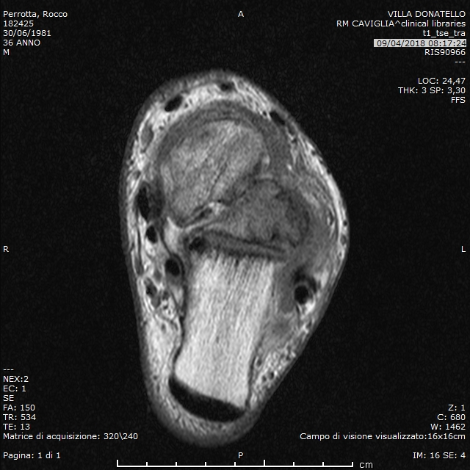
Dalla revisione degli esami
RNM fatti in precedenza
(prima dell’artrodesi)
fu evidenziato
nel seno del tarso
del tessuto patologico
passato misconosciuto.
Venne quindi eseguita
una agobiopsia TC mirata
che dimostrò trattarsi di
Osteoblastoma,
tumore che giustificava
il dolore continuo
riferito da oltre 4 anni

Slide 5
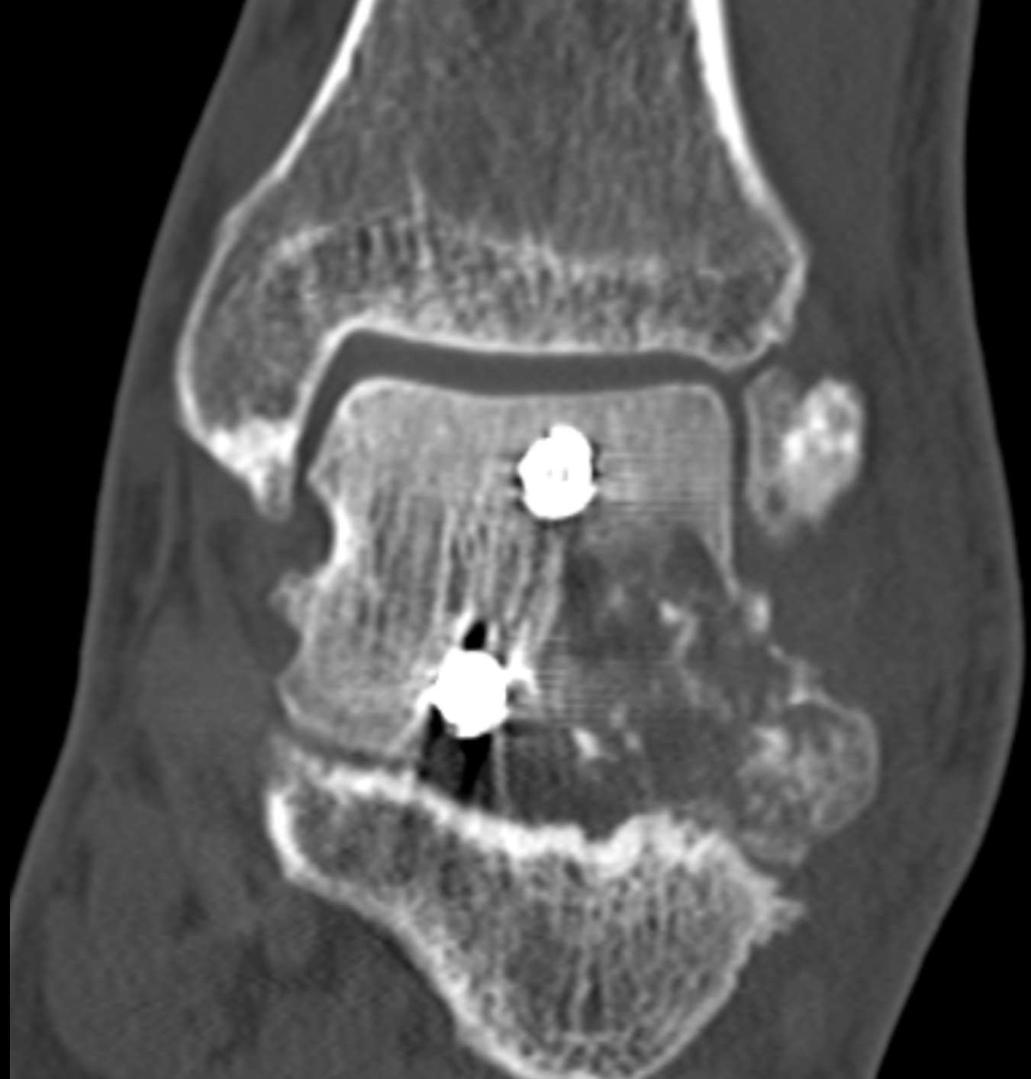
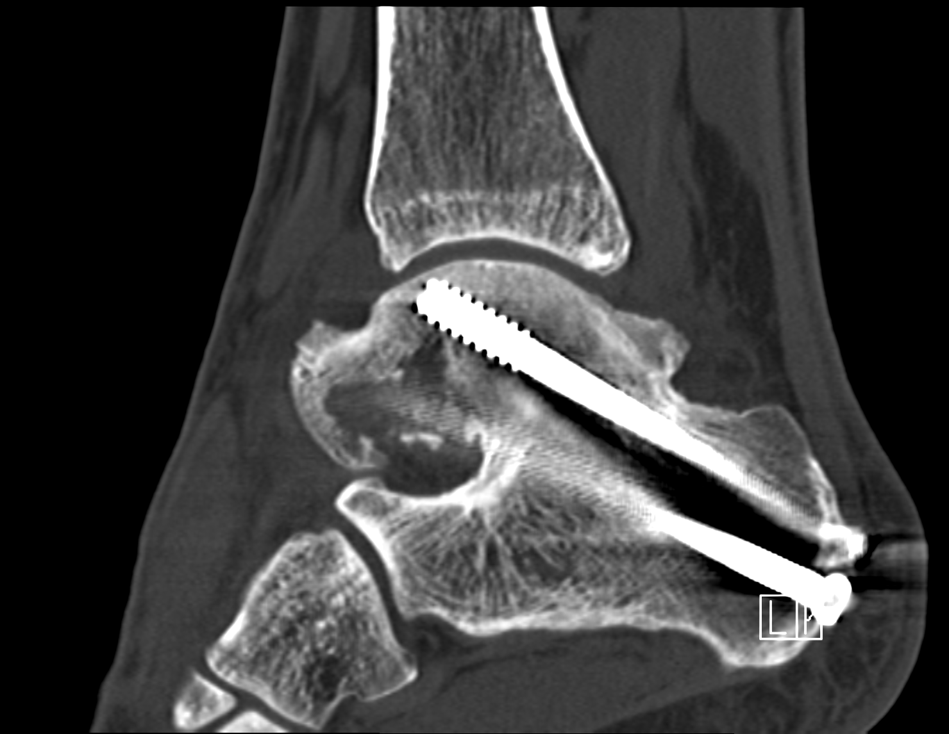
Al momento del ricovero è evidente
area osteolitica dell’astragalo
con invasione del seno tarsico

Slide 6
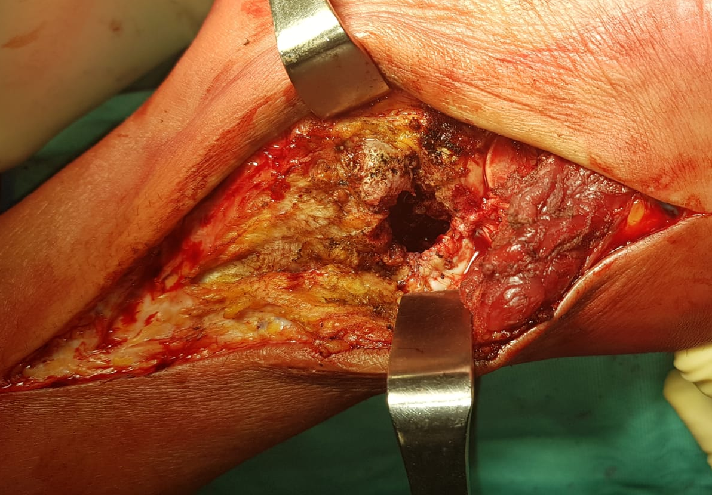
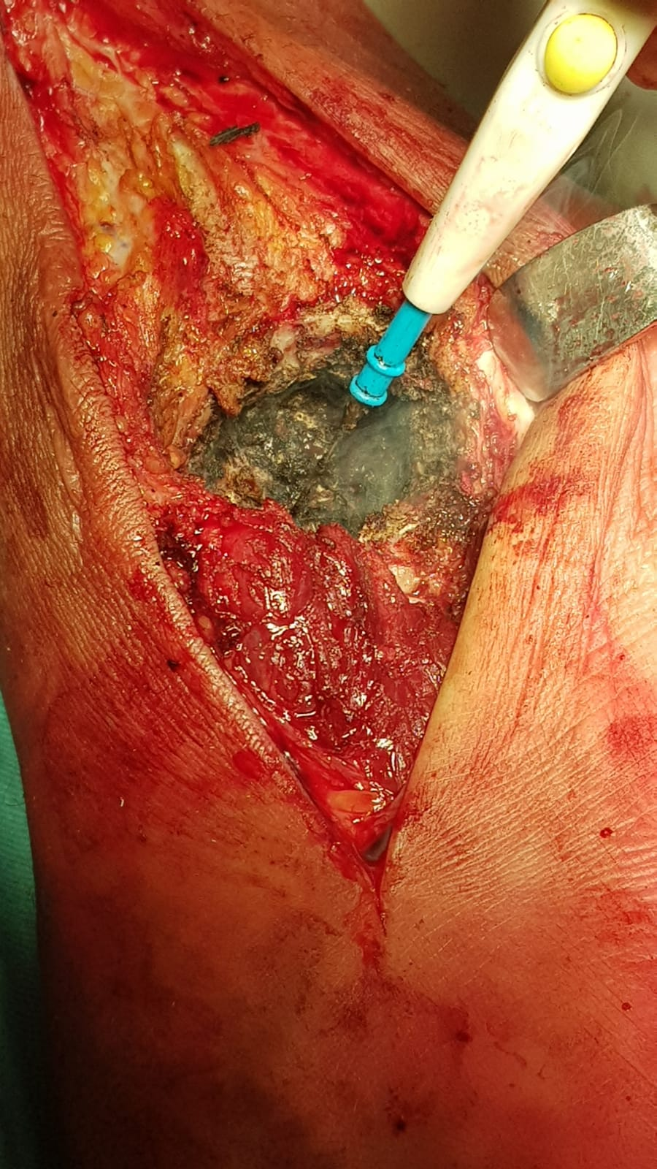
Asportazione del
tessuto patologico.
Controllo ampliscopico
del vuoto creatosi
e cauterizzazione della cavità
con Argon

Slide 7
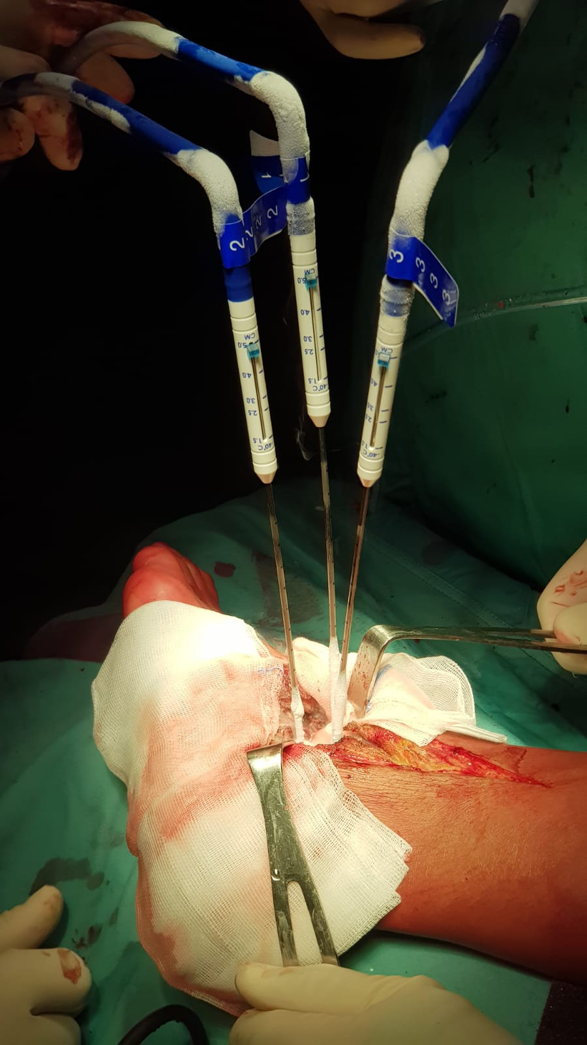
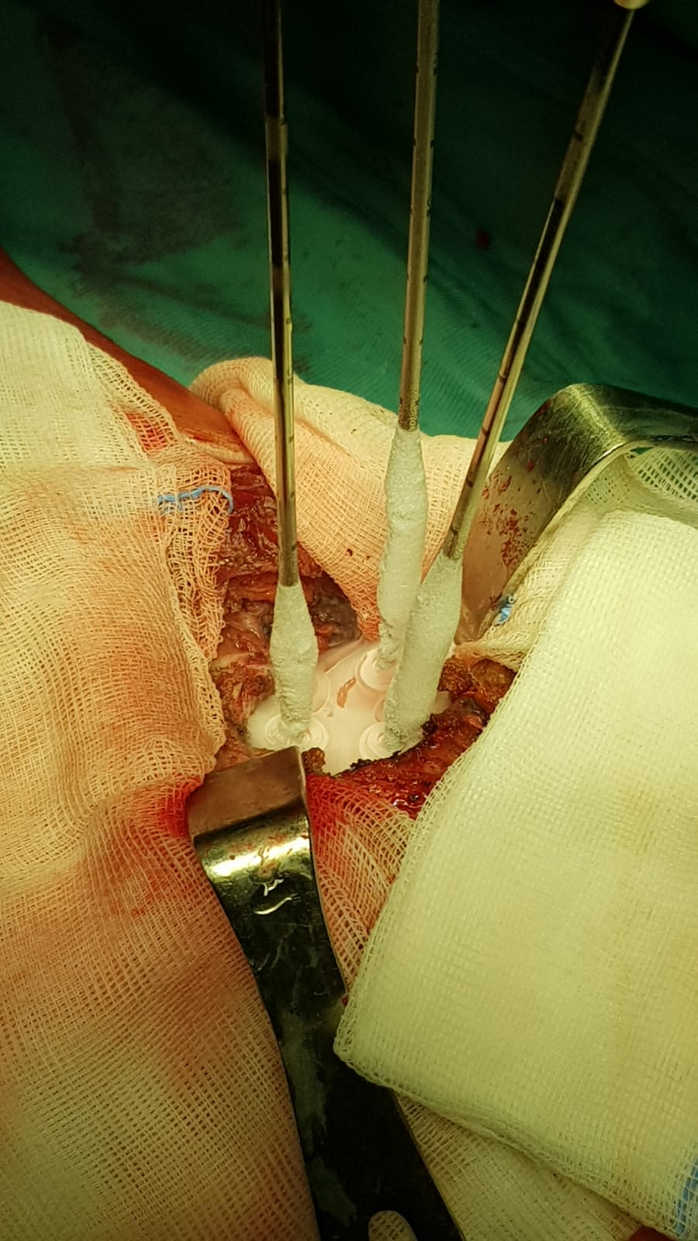
Trattamento crioterapico con tre sonde.
Nonostante la protezione delle parti molli
il p. ebbe una sofferenza cutanea con
deiscenza cutanea, guarita dopo recentazione

Slide 8
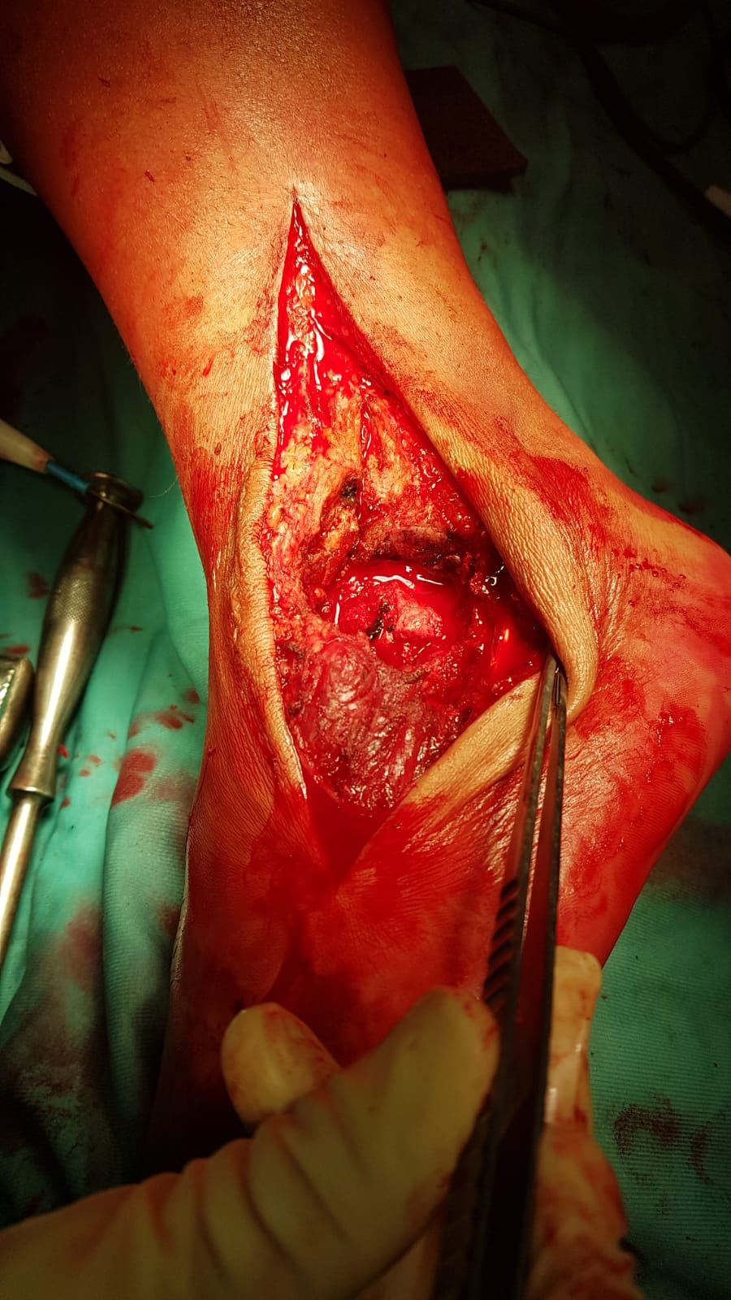
Inserimento di trapianto tricorticale nella cavità

Slide 9
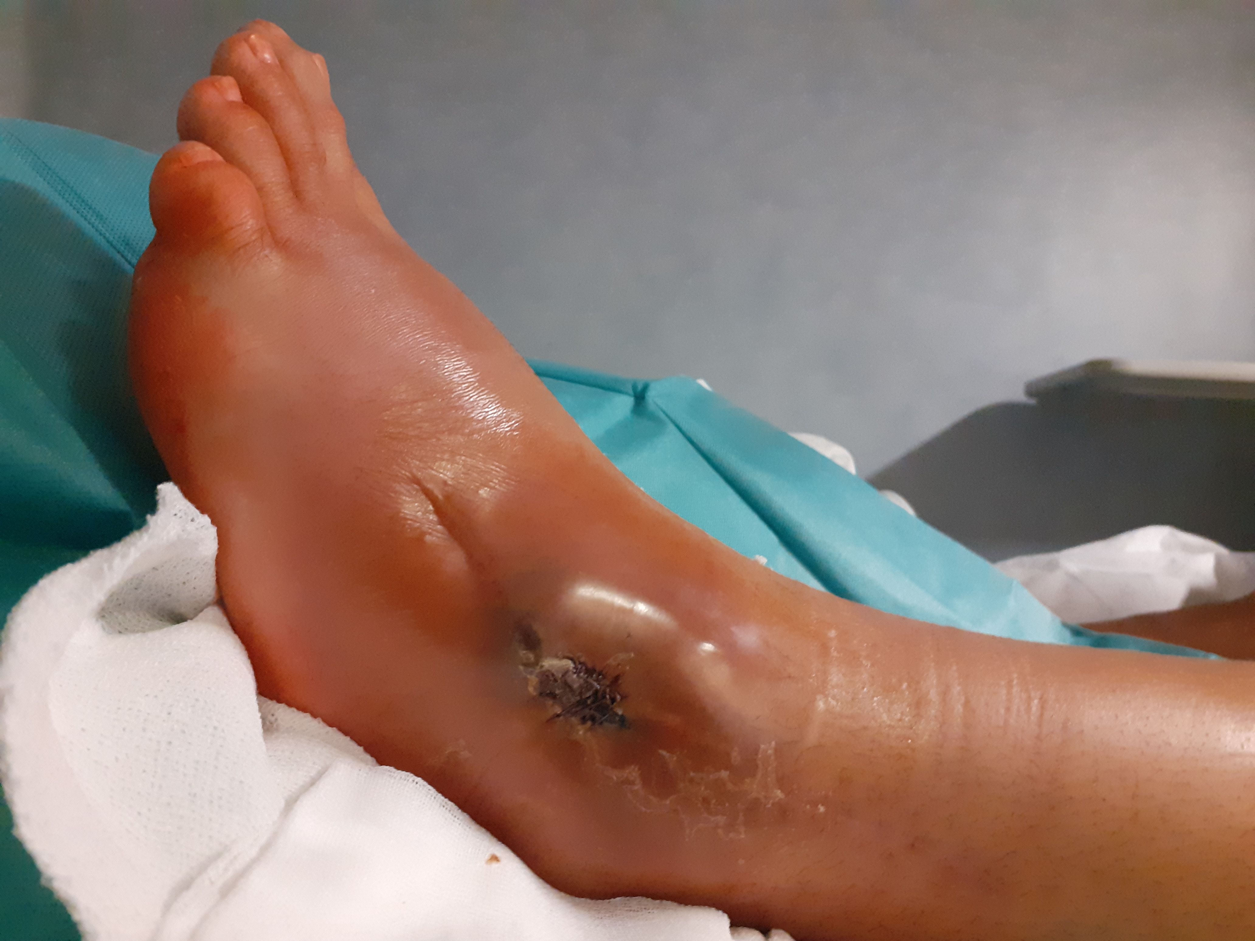
Deiscenza della ferita e sofferenza dei tessuti molli

Slide 10
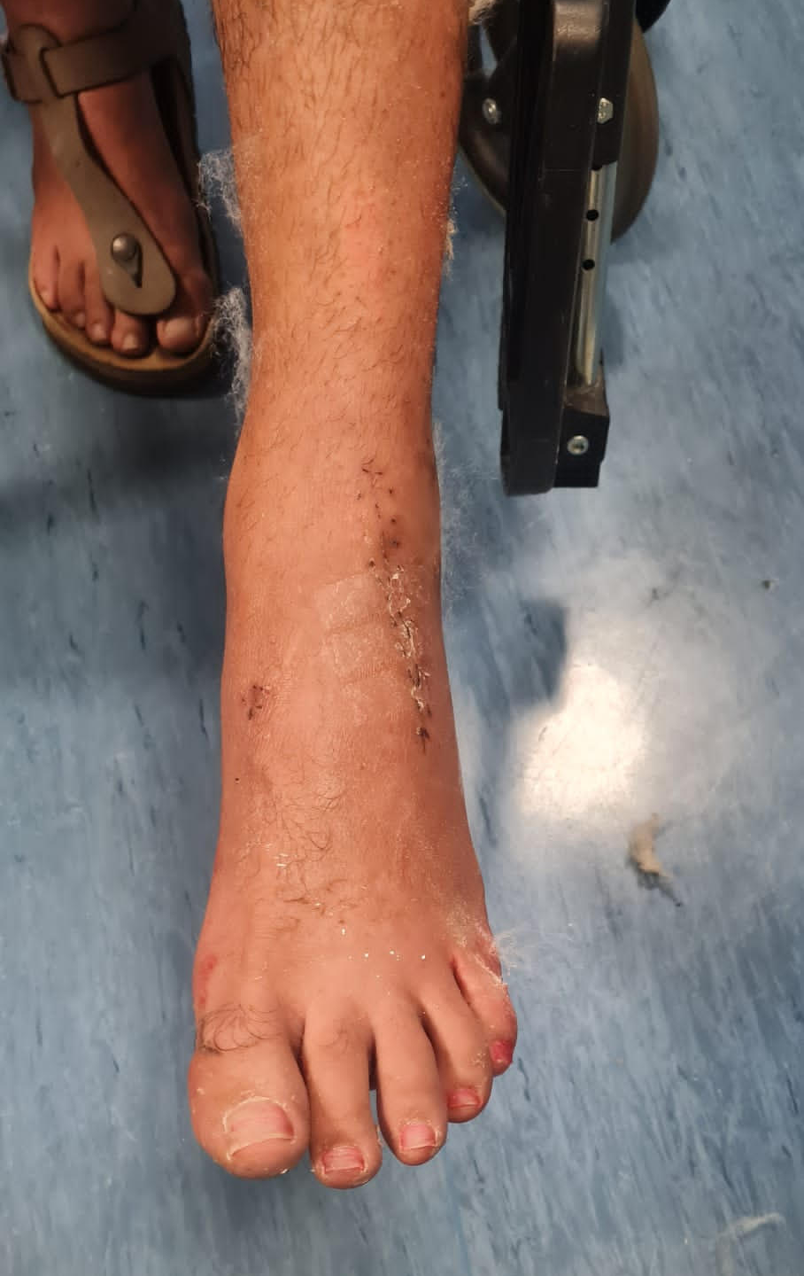
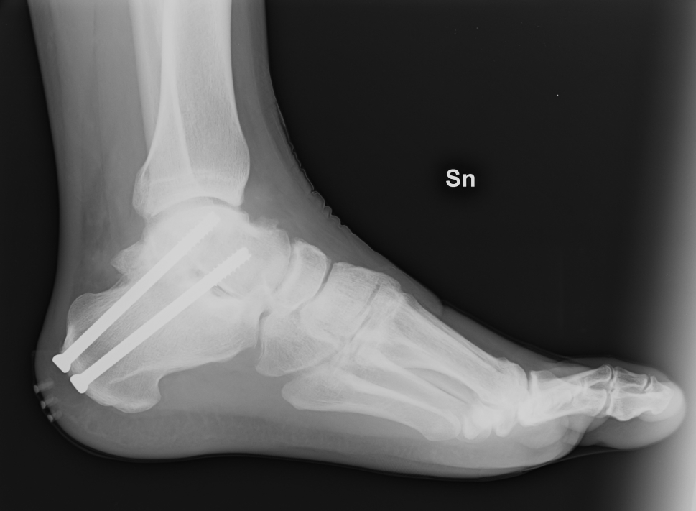
Guarigione clinica e radiografica (4 anni followup).
Non dolore . Ha ripreso l’attività sportiva

Slide 11
CASO # 2

Slide 12
Condroblastoma Epifisario
Bambina, 12 anni. Si presenta all’attenzione medica
in seguito a comparsa di gonalgia a sinistra
con episodi di limitazione funzionale e difficoltà
alla deambulazione.
Osteolisi del condilo femorale con distruzione
assimmetrica della cartilagine di accrescimento

Slide 13
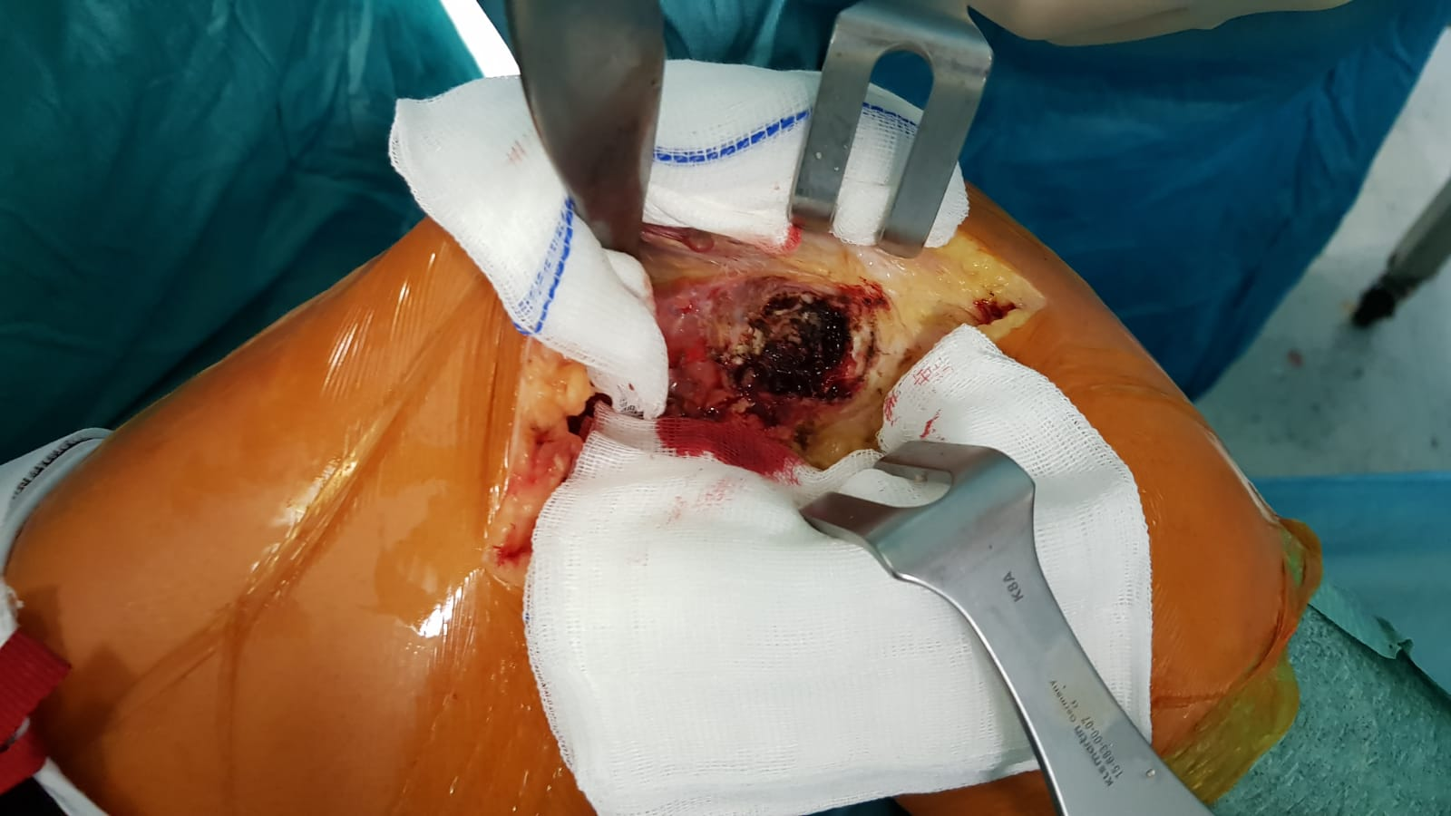
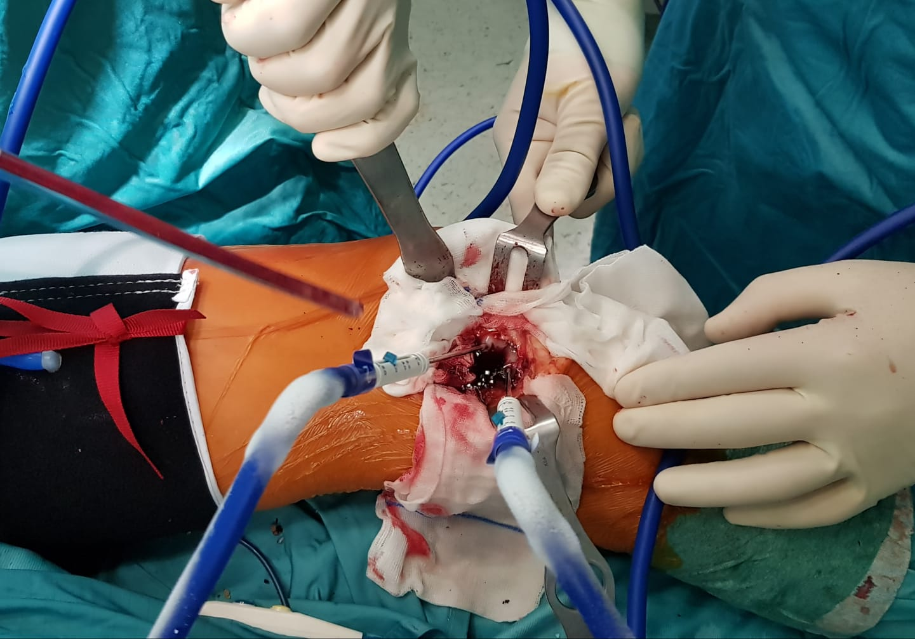
Curettage con sacrificio parziale della carilagine
di accrescimento già danneggiata dal tumore.
Trattamento crioterapico secondo protocollo

Slide 14
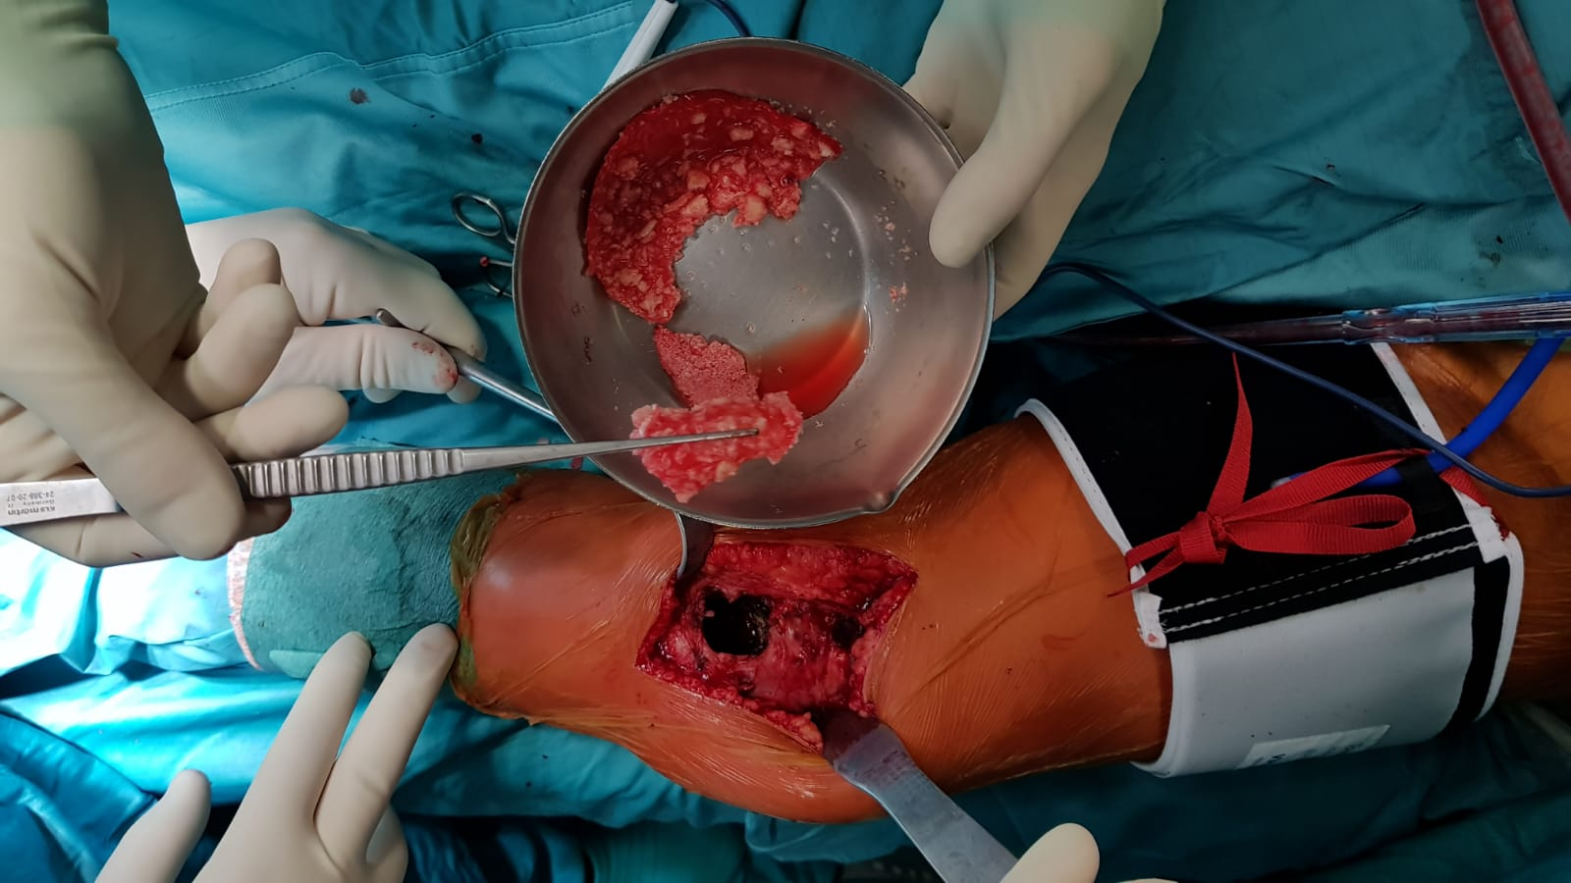
Riempimento della cavità
con trapianti
corticospongiosi.
Non è possibile armare
la struttura con placca
per non danneggiare
la parte laterale della
cartilagine ancora persistente

Slide 15
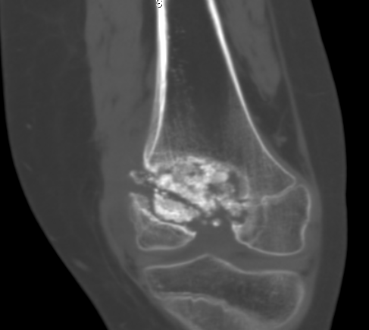
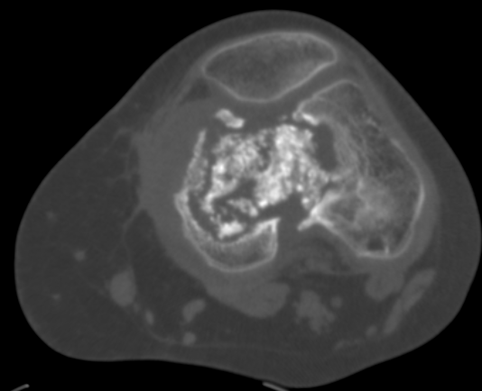
Comparsa di frattura
con separazione
del condilo mediale
a distanza di 7 mesi
Ancora visibile la
cartilagine di
accrescimento
nel versante laterale

Slide 16
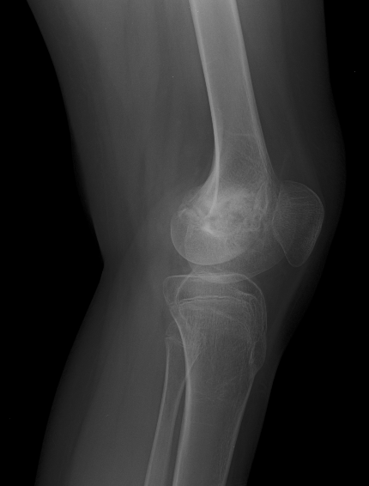
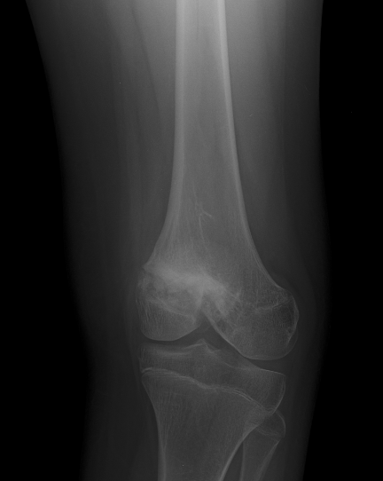
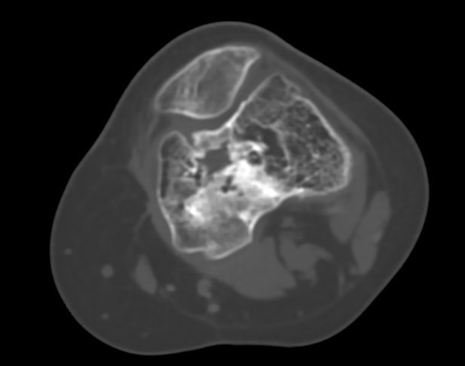
Consolidazione spontanea
della frattura a 12 mesi

Slide 17
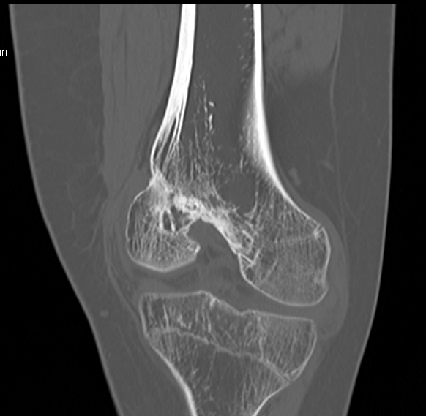
Dopo 2 anni
a fine accrescimento
fusione del condilo
chiusura della cartilagine
presenza di grave varismo
Osteotomia
valgizzante
correttiva

